Slide 1
Макросы в MS Word

Slide 2
Дополнительные материалы
Создание макросов для упрощения работы с Microsoft Word
https://lumpics.ru/how-to-create-a-macro-in-word/
Макросы в Microsoft Office Word 2007
https://ppt-online.org/442311

Slide 3
Понятие «Макрос»
Макрос — это набор определённых действий, команд и/или инструкций, которые сгруппированы в одну целостную команду, обеспечивающую автоматическое выполнение той или иной задачи.
Макросы в Word используются для:
ускорения часто выполняемых операций, таких как форматирование и редактирование;
объединения нескольких команд в целостное действие;
упрощения доступа к некоторым параметрам и инструментам, расположенным в различных диалоговых окнах программы

Slide 4

Методы создания макросов
В режиме программирования
Вводится код на языке Visual Basic для приложений VBA (Visual Basic for Applications)
В режиме «обучения» редактора
Используются средства для записи макросов в виде последовательности действий

Slide 5
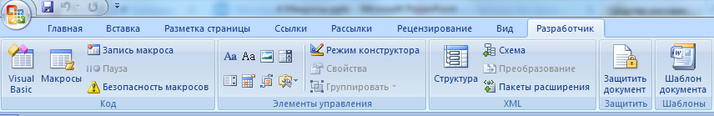
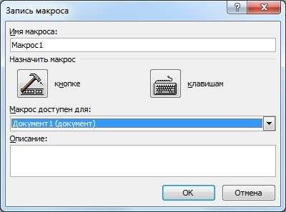
Режим «обучения» редактора
Открываем Microsoft Word.
На вкладке Разработчик в группе Код выберите команду Запись макроса
Введите название макроса в поле Имя макроса.
В списке Макрос доступен для щелкните документ, в котором нужно сохранить макрос.
Чтобы связать макрос с панелью быстрого доступа нажмите по кнопке

Slide 6
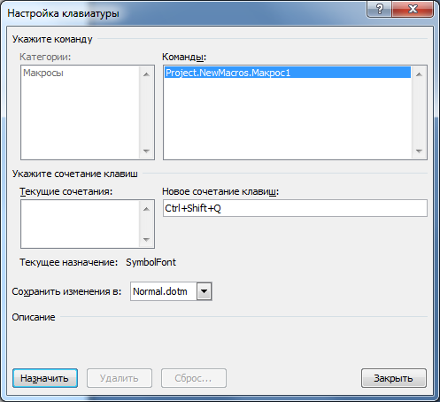
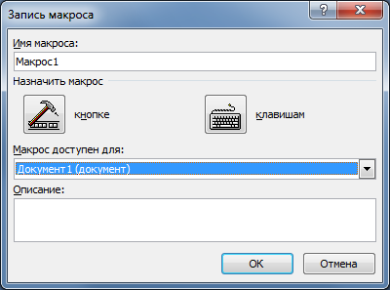
Если назначить макрос «клавишам»
Нажать сочетание трех клавиш на клавиатуре
Примечание: после нажатия назначить и закрыть начнется запись. Во время режима записи нельзя пользоваться мышью. Все действия осуществляются либо с помощью верхней панели, либо с помощью клавиатуры

Slide 7
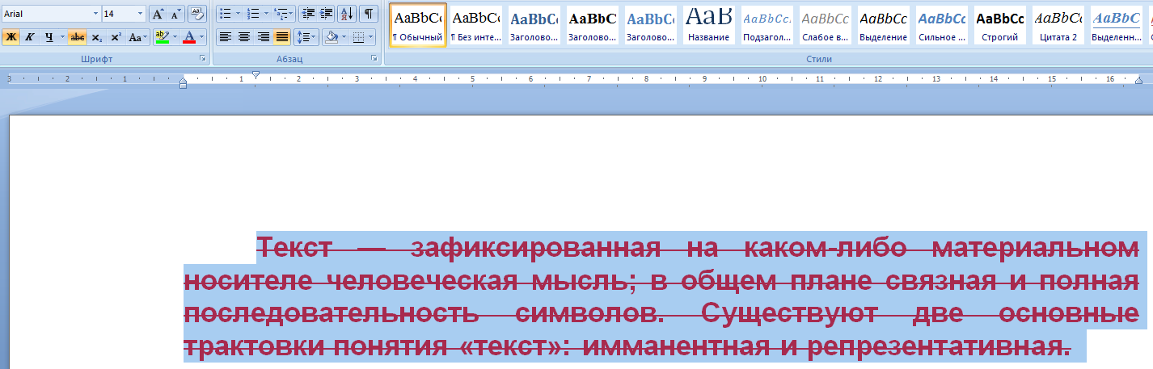
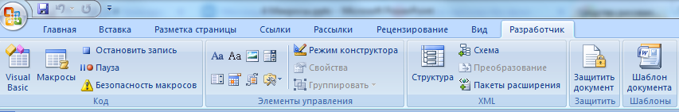
Выполните действия, которые следует включить в макрос.
Чтобы остановить запись действий, выберите команду Остановить запись в группе Код.

Slide 8
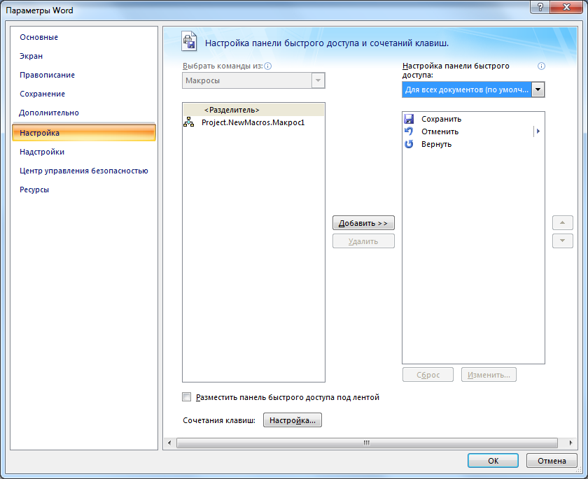
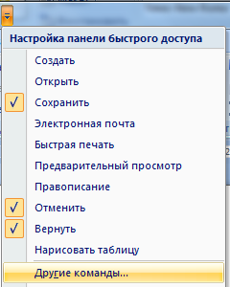
Если назначить макрос «кнопке»
В группе Настройка панели быстрого доступа выберите документ.
В диалоговом окне Выбрать команды из выберите макрос, который требуется записать, и нажмите кнопку Добавить
Измените иконку и название при необходимости
Чтобы начать запись макроса, нажмите кнопку ОК.
Также на быструю панель можно добавить кнопку с готовым макросом

Slide 9
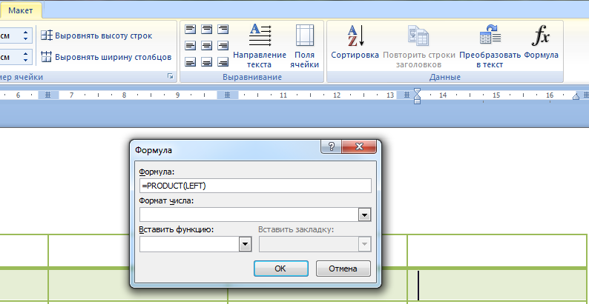
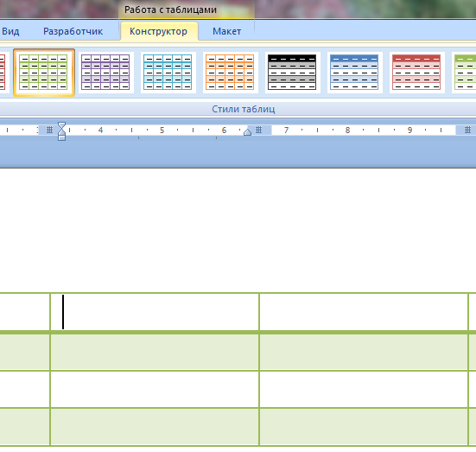
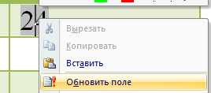
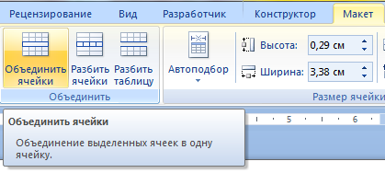
Дополнительные возможности при работе с таблицей
Изменение стиля
Формула в ячейке таблицы Word
Ячейку с формулой можно обновить. В данном случае она будет считать произведение всех элементов в ячейке слева
Перемещаться по ячейкам можно с помощью стрелок или клавиши Tab. Если выделять с клавишей Shift, можно выделить несколько ячеек и объединить их на вкладке Макет

Slide 10
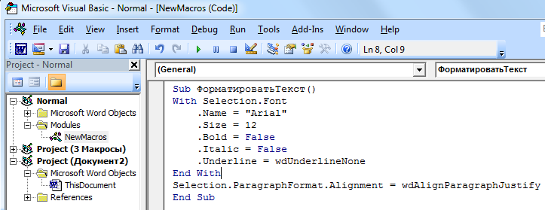
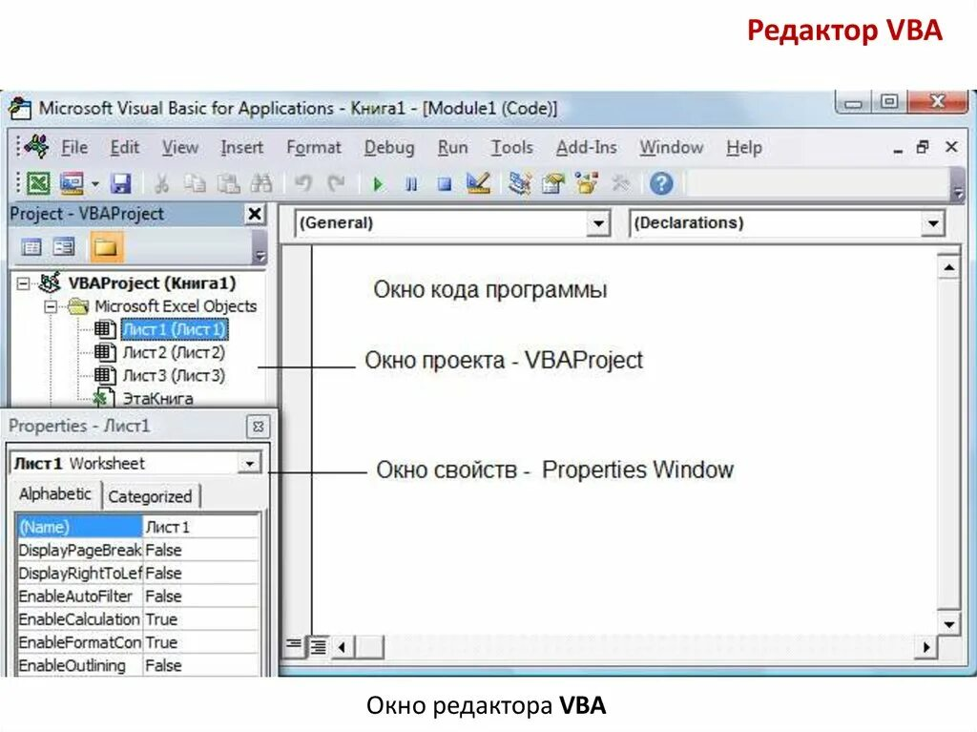
Макрос в режиме программирования
Написание кода с нуля — пользователь открывает редактор VBA (сочетание клавиш Alt + F11) и самостоятельно пишет последовательность действий в виде кода. Встроенный в Word язык позволяет работать с такими объектами программы как абзацы, таблицы, стили форматирования, шрифты документа.

Slide 11
Советы по записи и использованию макросов
Перед записью макроса запланируйте заранее шаги и команды, которые он должен выполнить.
Имя макроса должно начинаться с буквы, в нем нельзя использовать пробелы и символы пунктуации.
Действия и параметры можно выбирать с помощью мыши, однако движения мыши не протоколируются. Например, мышь нельзя использовать для выделения, копирования, вставки и перетаскивания элементов. Для записи этих действий следует пользоваться клавиатурой.
Вводимый при создании макроса текст записывается в нем. Это позволяет, например, с помощью макроса получать таблицы, в первой строке которых (в так называемой "шапке таблицы") будут представлены необходимые заголовки столбцов.
Если во время записи макроса вы будете исправлять допущенные ошибки, то они также будут записываться. В таком случае придется переписать макрос сначала (предварительно удалив его).

